Slide 1

无人机航拍场景下的语义三维重建
陈煜1701213988@pku.edu.cn
王尧 wangyao@pku.edu.cn
王旭普 wangyao@pku.edu.cn

Slide 2
Result Display
使用nodejs搭建一个本地网站进行结果展示
使用multer来处理文件的上传
使用WebGL来处理模型的导入
使用three.js来导入模型，读取模型的点位置
使用PointsMaterial来渲染模型的颜色
使用canvas在web页面展示模型
使用controller来添加模型控制，可以对模型进行旋转平移操作

Slide 3
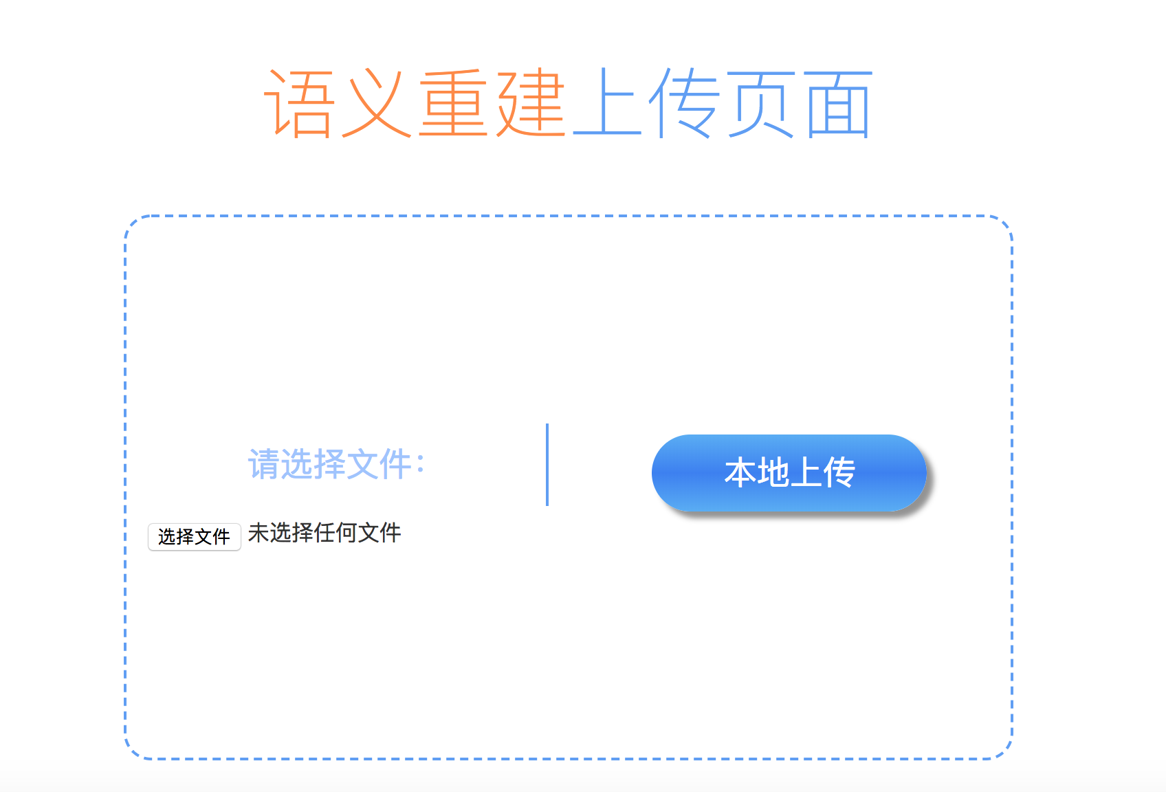
Model Upload

Slide 4
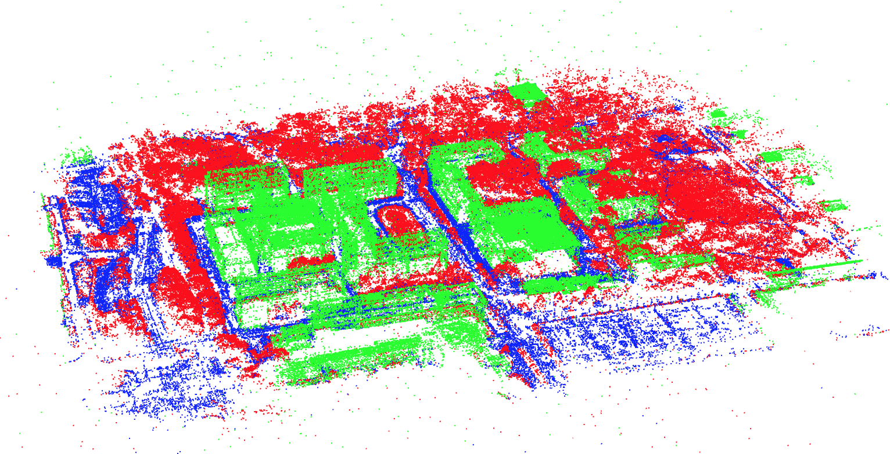
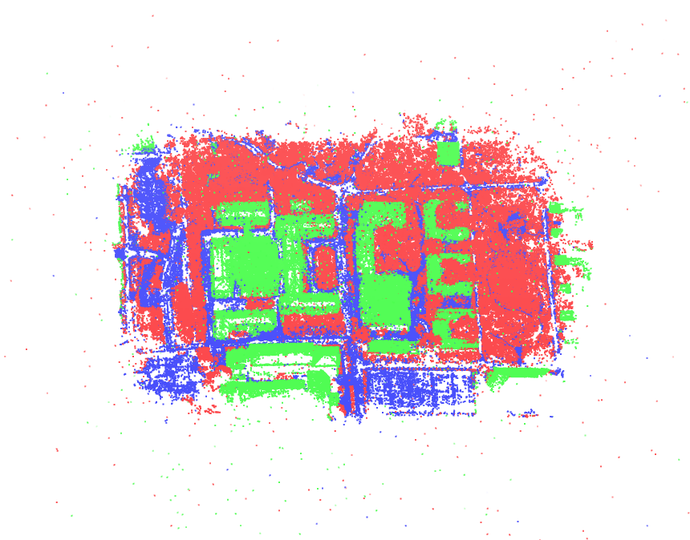
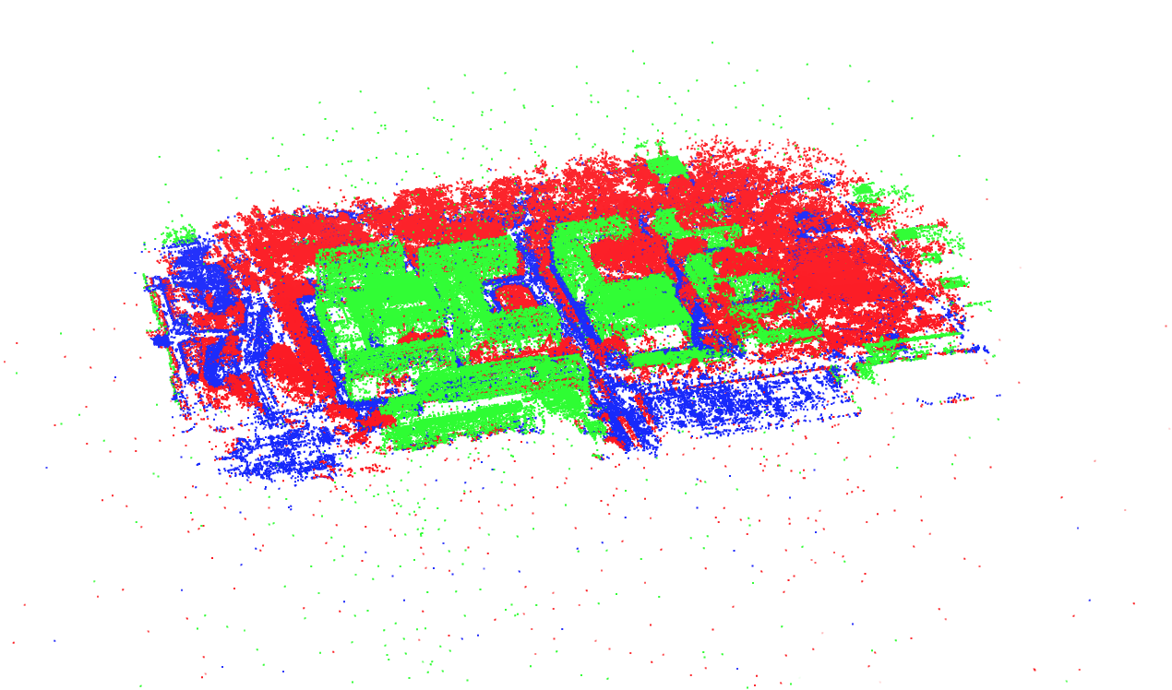
Model Display

